Slide 1
Неједначине у вези са сабирањем и одузимањем разломака *вежбање*
31.03.2020. 5. разред

Slide 2
Поштовани ученици, на данашњем часу вежбаћемо неједначине са сабирањем и одузимањем разломака.
Подсетимо се неколико поступака које смо користили при решавању неједначина у скупу природних бројева, а која ћемо користити и даље:

Slide 3
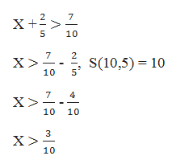
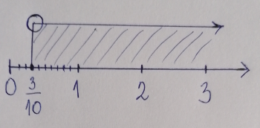
Смањивањем сабирка збир се смањује, а повећавањем сабирка збир се повећава. Последица тога је да се при решавању неједначина у којима је непознат сабирак, релацијски знак не мења.

Slide 4
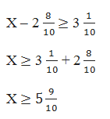
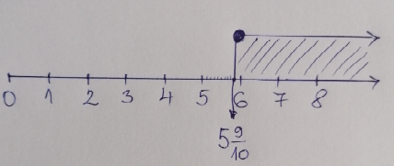
2) Смањивањем умањеника разлика се смањује, а повећавањем умањеника разлика се повећава. Последица тога је да се при решавању неједначина у којима је непознат умањеник, релацијски знак не мења.
Како умањеник није мањи од умањиоца, само међу бројевима који су већи или једнаки умањиоцу тражимо решења неједначине.

Slide 5
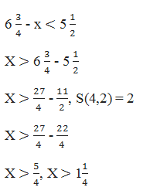
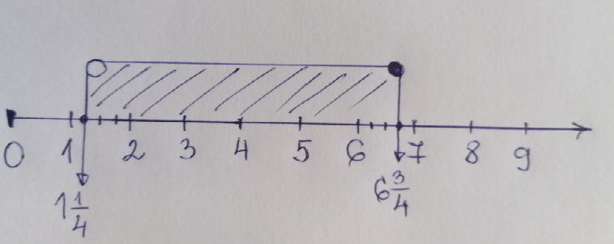
3) Смањивањем умањиоца разлика се повећава, а повећањем умањиоца разлика се смањује. Последица тога је да се при решавању неједначина у којима је непознат умањилац, релацијски знак мења.
На уму треба имати да умањилац не може бити већи од умањеника, па само међу бројевима који нису већи од умањеника тражимо решења неједначине.

Slide 6
Напомена:
Скуп решења неједначине приказујемо на
бројевној полуправој. Посебно треба обрати пажњу
на крајње тачке. Њима придружујемо црни или
бели кружић у зависности од тога да ли број јесте
или није решење неједначине.
Црни кружић - број јесте решење неједначине
Бели кружић – број није решење неједначине
Поштовани ученици, претходне задатке можете
касније поново урадити као вежбање и
не треба да их шаљете као одговор.

Slide 7
Останите здрави, весели и расположени...
Срдачан поздрав, ваше наставнице Марија и Јована

